Slide 1
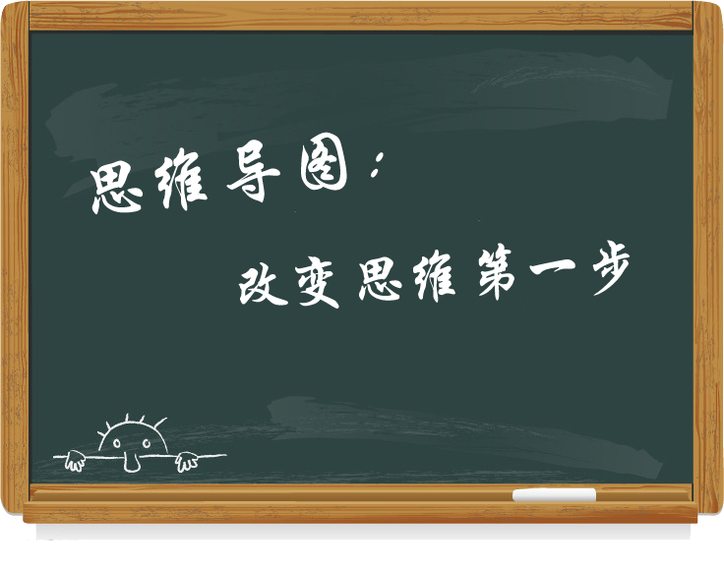
主讲人：马浚

Slide 2
个人简介
马浚，男，吉林长白人，石家庄经济学院，信息管理与信息系统专业。
担任职务：大学生创新实验协会主席、演讲与辩论协会副主席、班级班长、用友新道项目负责人
所获荣誉：
2010年获校辩论赛最佳辩手
2011年获校优秀班级干部
2012年获河北省ERP沙盘模拟大赛冠军
实习经历
2011年暑期在百合婚纱摄影实习，学习单反相机的使用及Photoshop软件应用。
2012年暑期在用友河北分公司运维部实习，充分了解用友现有产品线。
目前兼职用友新道公司沙盘讲师，已经为河北广播电视大学，河北政法职业学院，邢台技师学院等多所院校培训ERP沙盘模拟课程。

Slide 3
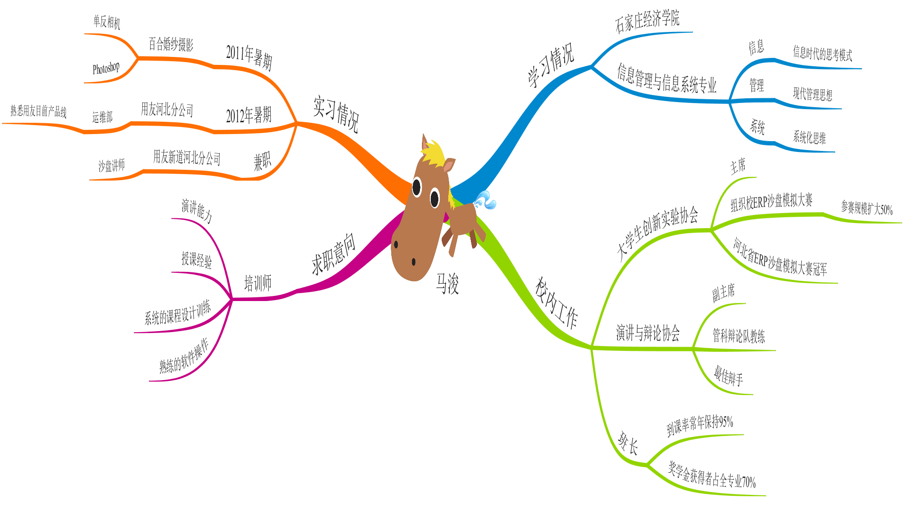

Slide 4
什么是思维导图
百度百科：思维导图是有效的思维模式，应用于记忆、学习、
思考等的思维“地图”，利于人脑的扩散思维的展开。
某定义：思维导图是发散性思维的自然表达，即人类思想的
第二次进化。
我的理解：思维导图是帮助你画出自己想法的工具，是一种
帮助思考的工具。

Slide 5
思维导图的影响力

Slide 6
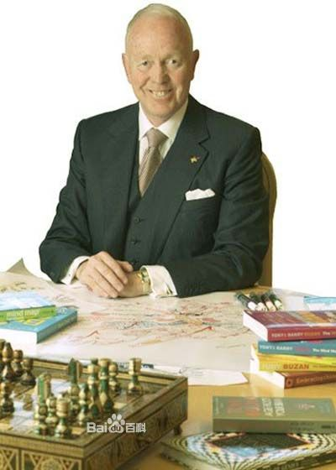
东尼·博赞
东尼·博赞，1942年生于英国伦敦，英国大脑基金会总裁，世界著名心理学家、教育学家。他曾因帮助查尔斯王子提高记忆力而被誉为英国的“记忆力之父”。他发明的“思维导图”这一简单易学的思维工具正被全世界2.5亿人使用。

Slide 7
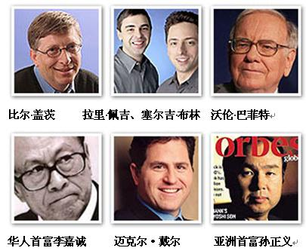
谁在学习和使用思维导图
他们缔造了商业奇迹,
他们具有一个共同的特点:他们都知道如何正确的使用他们的大脑并且让大脑帮助他们创造无限的财富......

Slide 8
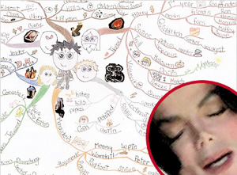
迈克尔·杰克逊的手绘思维导图

Slide 9
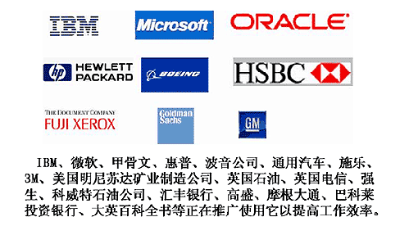
哪些企业在使用思维导图

Slide 10
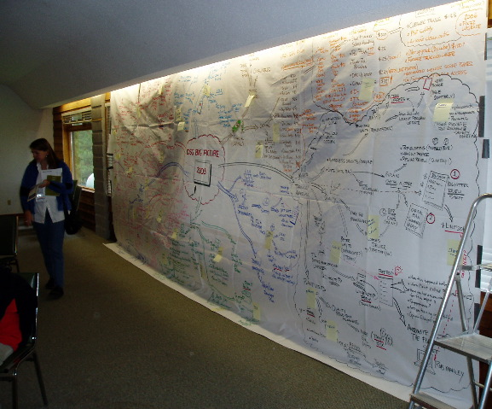
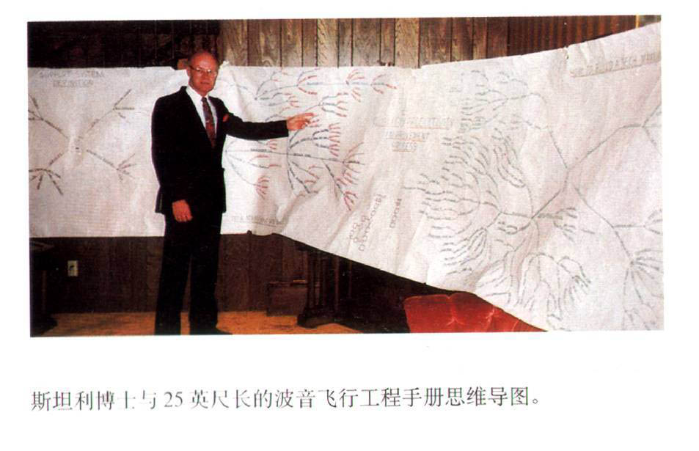
波音公司思维导图墙

Slide 11

哪些顶尖大学、商学院在 教授思维导图课程
石家庄经济学院 创新创业实验班

Slide 12
思维导图的作用

Slide 13
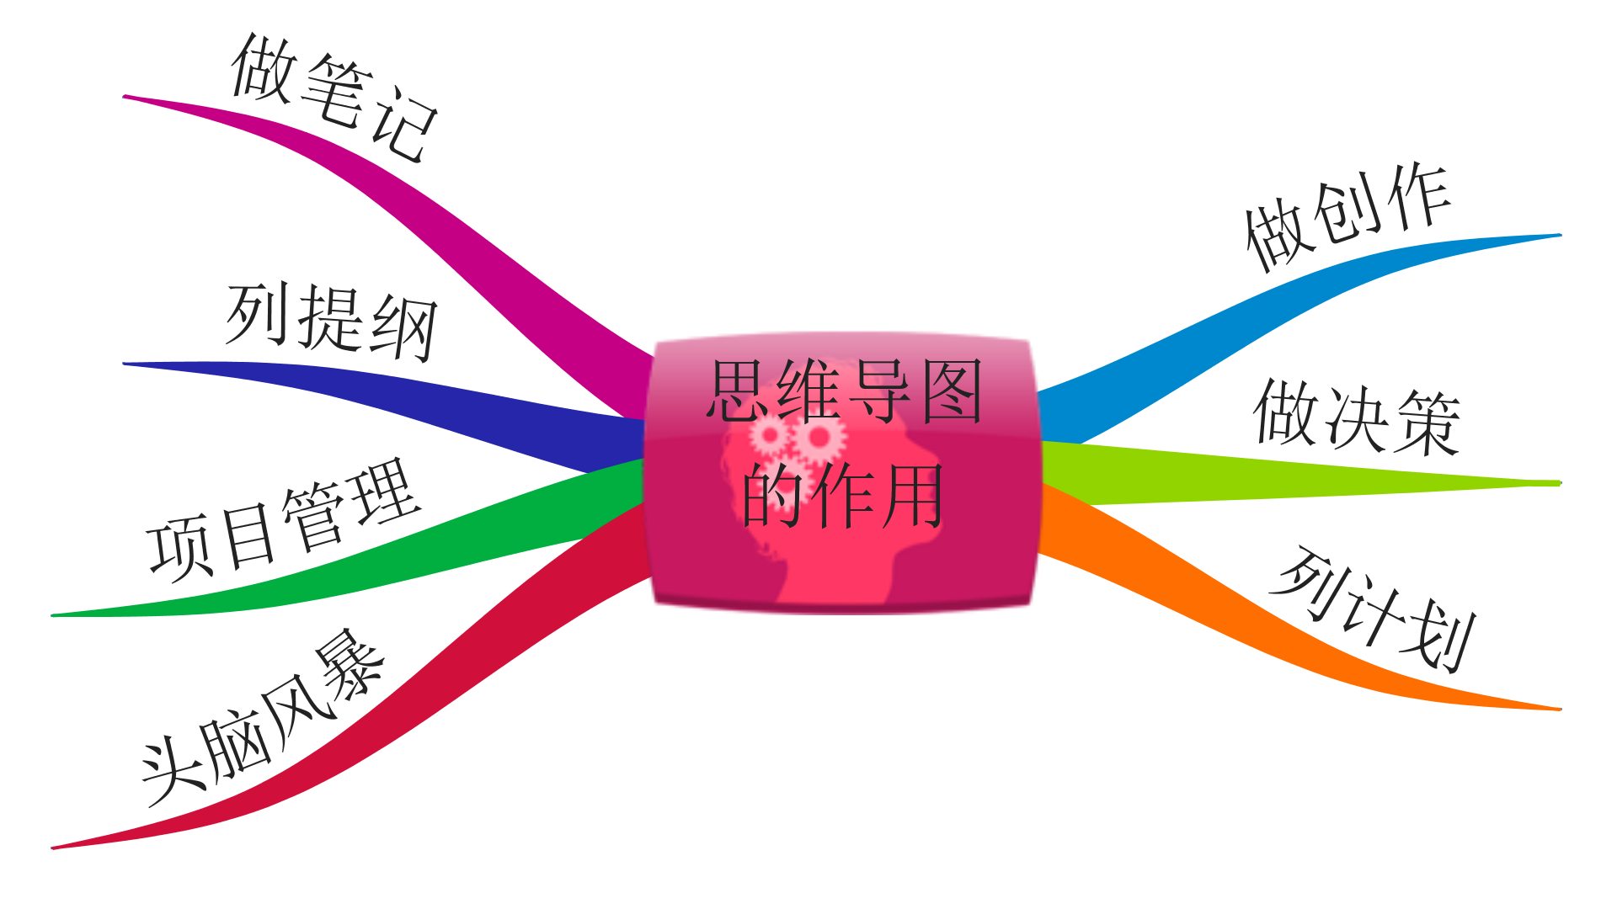
思维导图的作用

Slide 14
学习思维导图，从认识大脑开始

Slide 15
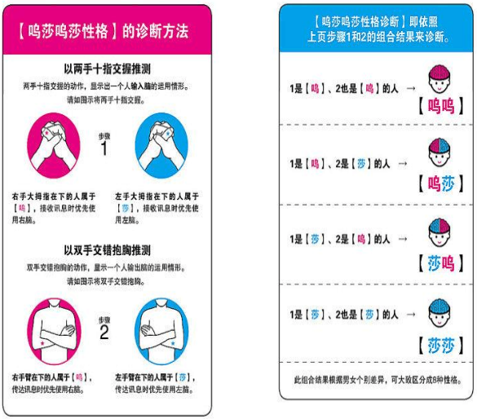
呜莎测试

Slide 16
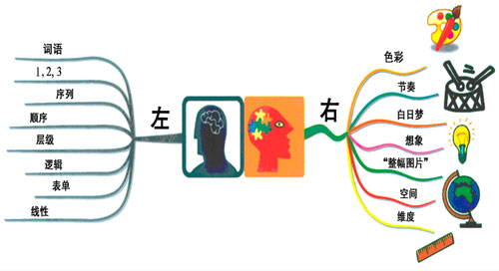
左脑与右脑

Slide 17
记忆图像的速度要比记忆文字的速度高
1000倍

Slide 18
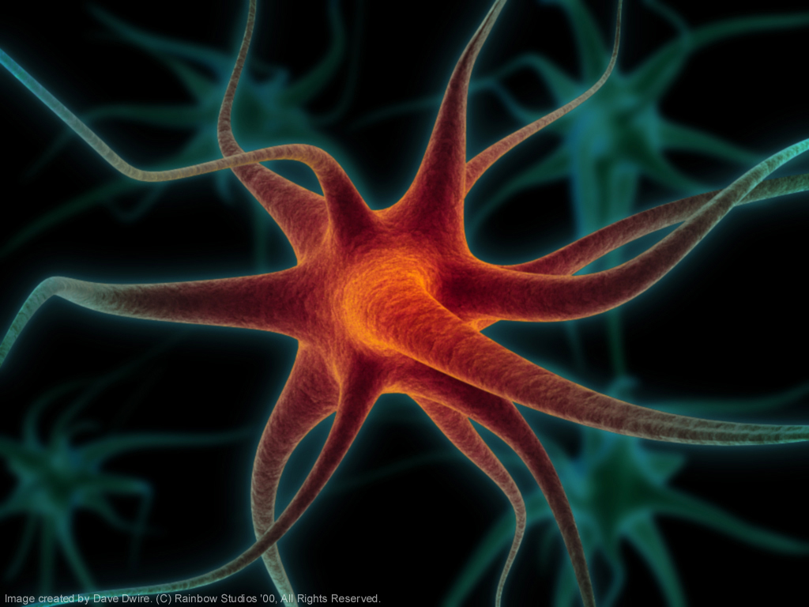
神经元

Slide 19
绘制你的第一张思维导图
项目1：做简历

Slide 20
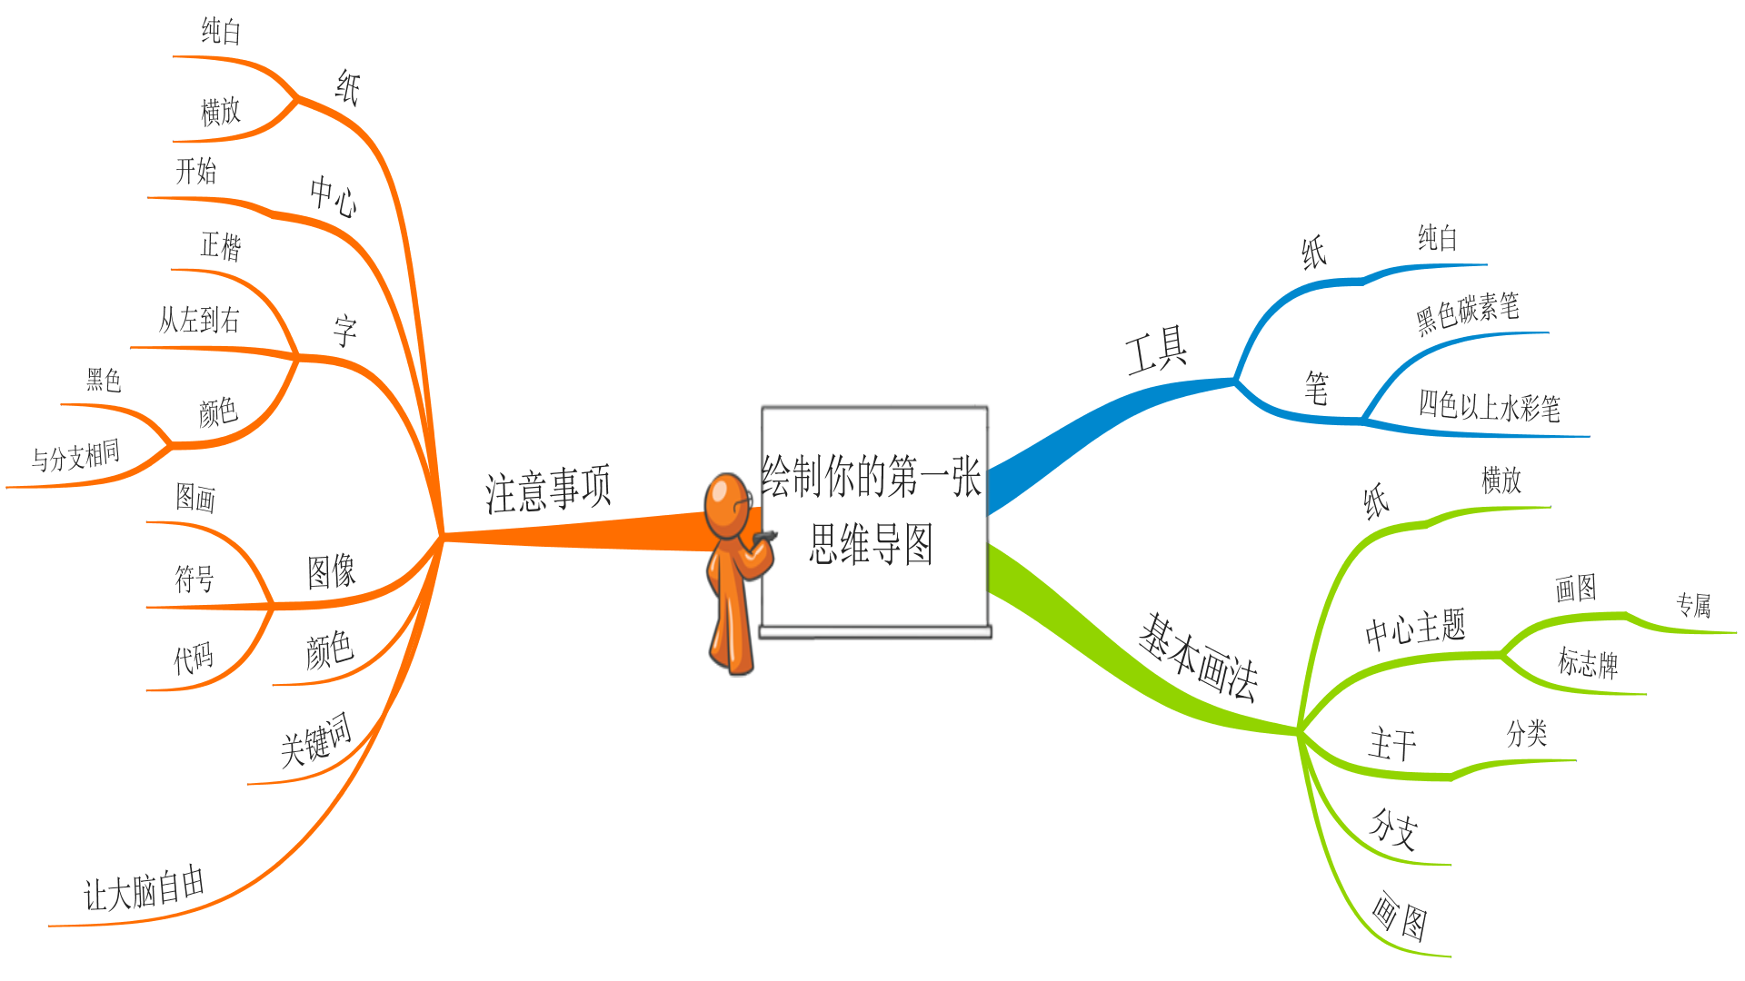
绘制你的第一张思维导图

Slide 21
我们再绘制一张
项目二：做野营采购单
A组
用传统方法
B组
用思维导图

Slide 22
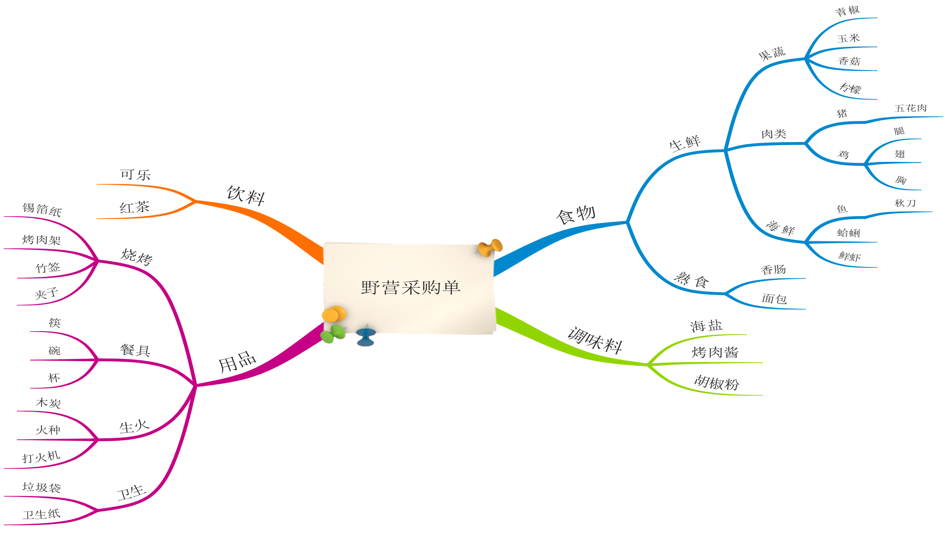
野营采购单

Slide 23
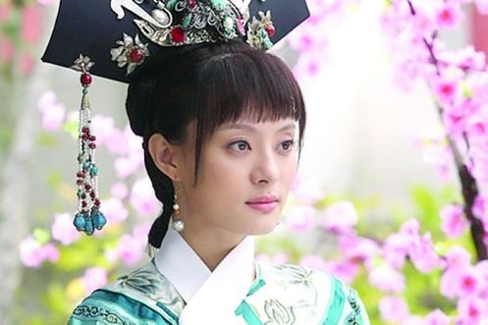
作业：用思维导图理人物关系

Slide 24
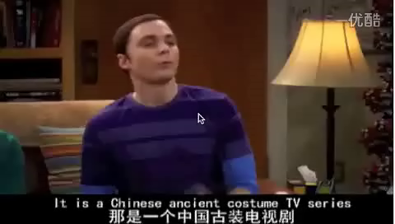
谢耳朵讲甄嬛传

Slide 25

利用思维导图 进行头脑风暴
项目三：元旦联欢会策划

Slide 26

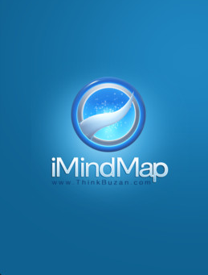
思维导图软件应用
Mindjet MindManager
iMindMap

